Slide 1

中小学全学科资料 微信扫码关注：名师辅导网
语文、数学、英语、物理、化学、地理、生物、历史、政治
科学、美术、音乐、体育与健康、道德与法治、信息技术

Slide 2
第一单元 小小工程师
7.评估改进塔台模型

Slide 3

一、聚焦
建造的塔台模型存在哪些问题？怎样改进才能把它建得更好？

Slide 4
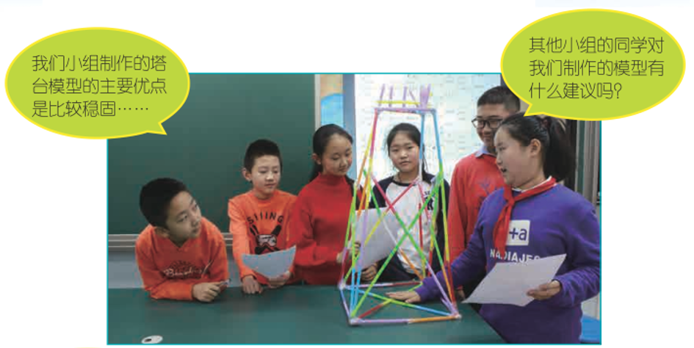
二、评估与改进
1.小组交流评估。
每组争对本组和其他小组建造的塔台模型进行交流评估。
其他小组的同学对我们制作的模型有什么建议吗？
我们小组制作的塔台模型的主要优点是比较稳固……

Slide 5
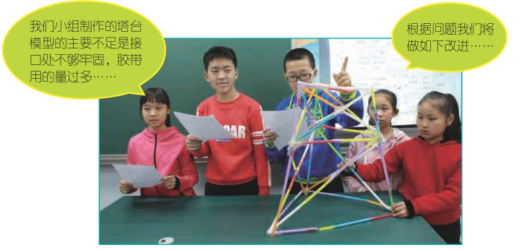
二、评估与改进
1.小组交流评估。
我们小组制作的塔台模型的主要不足时接口处不够牢固，胶带用的量过多……
根据问题我们将做如下改进……

Slide 6
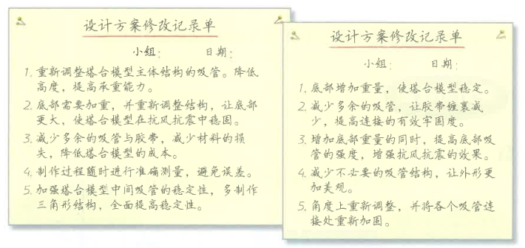
二、评估与改进
2.明确问题。
各组根据交流评估的情况，明确存在的主要问题并将问题记录下来。
✹高度：调整塔台主体结构的吸管，降低高度。
✹承重：多制作三角形结构。
✹抗风：底部加重。
✹抗震：底部变大、加重。
✹成本：减少多余的吸管与胶带。
✹美观：制作过程中随时进行准确测量，避免误差。
……

Slide 7
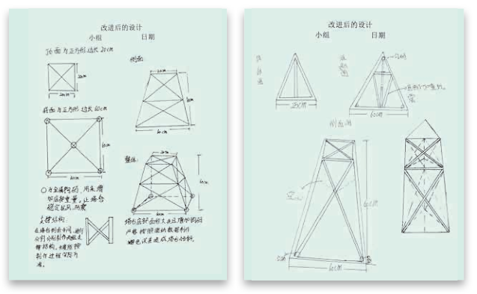
二、评估与改进
3.改进设计。

Slide 8
三、研讨
1.通过建造塔台模型的活动，我们对做好一项工程又有了哪些新的认识?
2.假如学校再组织开展一项工程活动，我们会怎样做？

Slide 9
四、拓展
将小组建造的塔台模型按照改进后的设计重新加工，使它更符合建造要求。

Slide 10
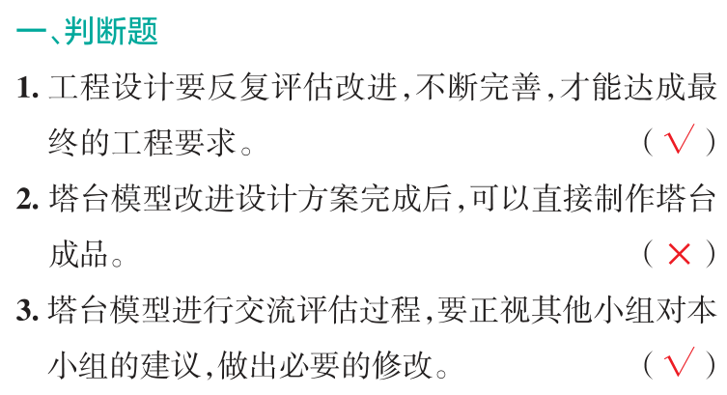

随堂训练

Slide 11
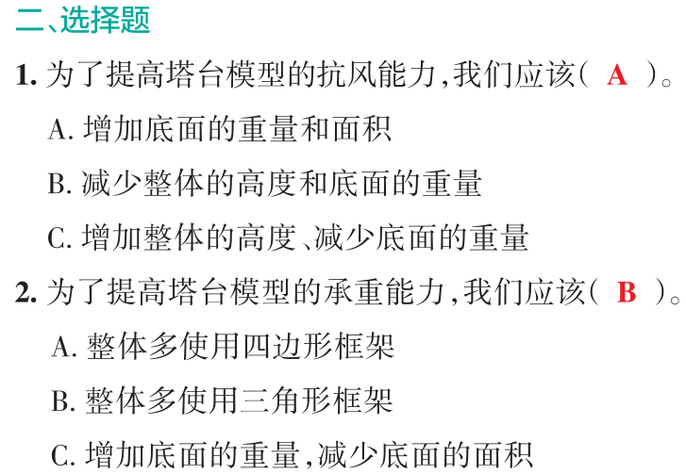

Slide 12
